Slide 1

MÉTODOS NUMÉRICOS PARA PÓS-PROCESSAMENTO DE UMA OTIMIZAÇÃO TOPOLÓGICA
UNIVERSIDADE FEDERAL DE PERNAMBUCO CENTRO ACADÊMICO DO AGRESTE DISCIPLINA: CÁLCULO NUMÉRICO
PROF: GUSTAVO BONO.
Alunos: Marcelino Andrade
Pedro Mendonça

Slide 2
INTRODUÇÃO
Em diversas situações da Engenharia e Design, utiliza-se o método de otimização topológica (TOM). Em que, se aplica para esculpir a distribuição mais adequada de material de uma estrutura dentro de um espaço determinado de design, submetido a um conjunto de cargas e condições de contorno.

Slide 3
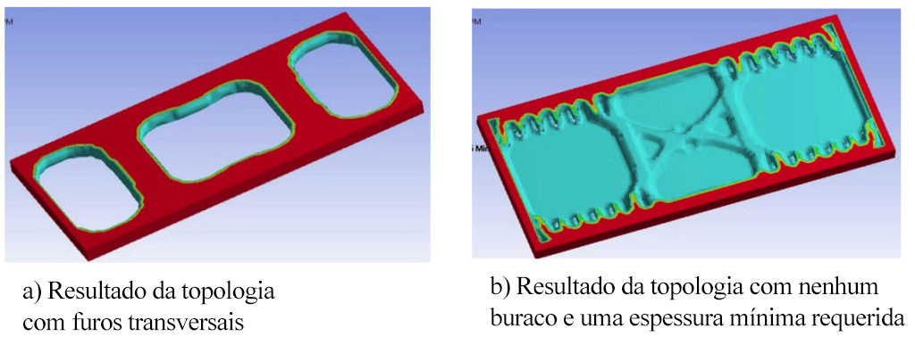
Imagem disponível em: http://www.esss.com.br

Slide 4
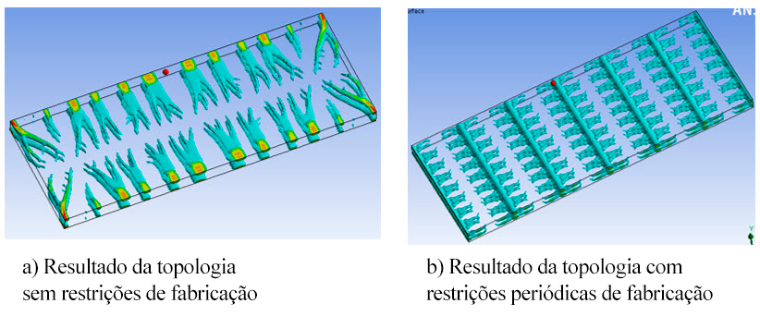
Imagem disponível em: http://www.esss.com.br

Slide 5
INTRODUÇÃO
Um método muito importante e usado em diversas áreas, neste trabalho será explorada a etapa de pós-processamento de uma otimização topológica aplicada ao programa Matlab.

Slide 6
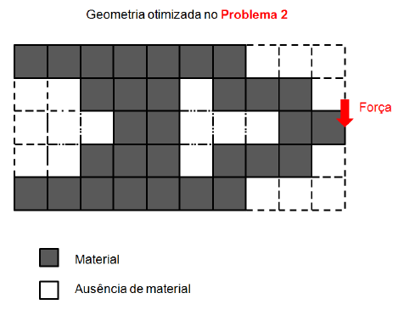
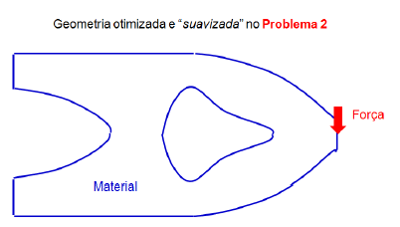
PROBLEMA:

Slide 7
PASSOS PARA RESOLUÇÃO

Slide 8
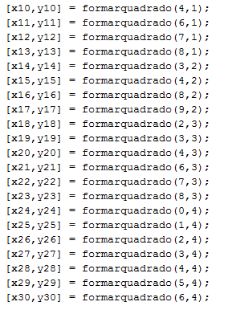
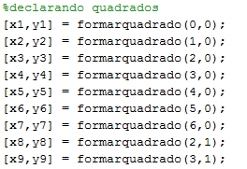
Plotando a figura bruta (código):

Slide 9
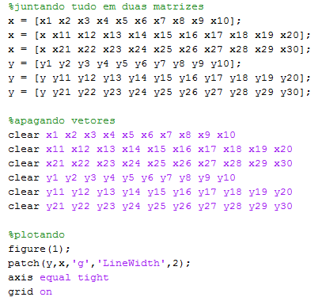

Slide 10
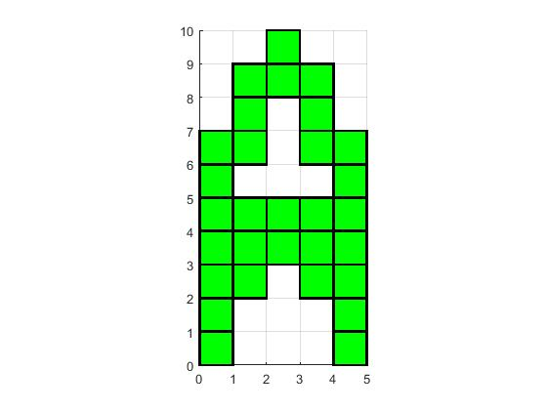
Figura Bruta

Slide 11
Realizando a otimização:
Para realizar a otimização foi utilizada o conceito de interpolação por splines cúbicas por ser mais precisa em relação aos seus pontos. Posteriormente foram calculadas as integrais (pelo Matlab) para obter áreas específicas da figura e calcular a sua área/volume no final.

Slide 12
Realizando a otimização:
Na etapa de processamento foram utilizados 3 códigos que serão apresentados a seguir:
(1) Montar Spline.
(2) Plotar Spline.
(3) Processamento (depende dos anteriores).

Slide 13
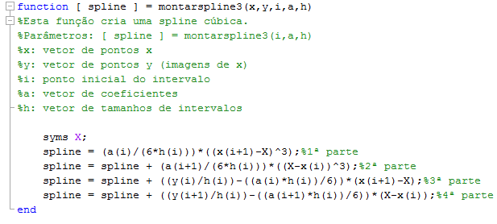
(1) Montar Spline

Slide 14
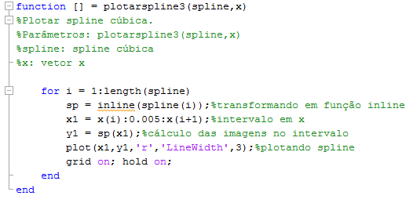
(2) Plotar Spline

Slide 15
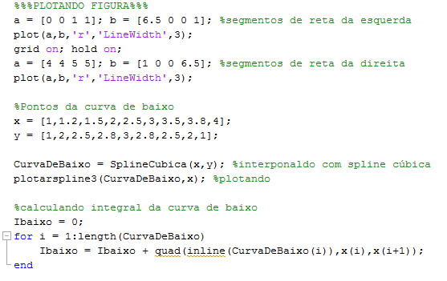
(3) Processamento

Slide 16
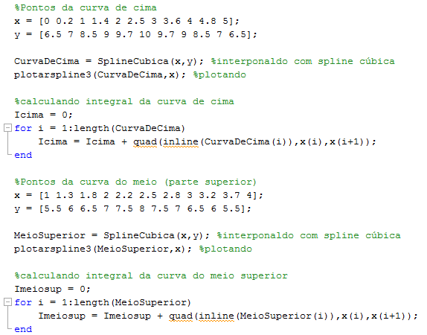

Slide 17
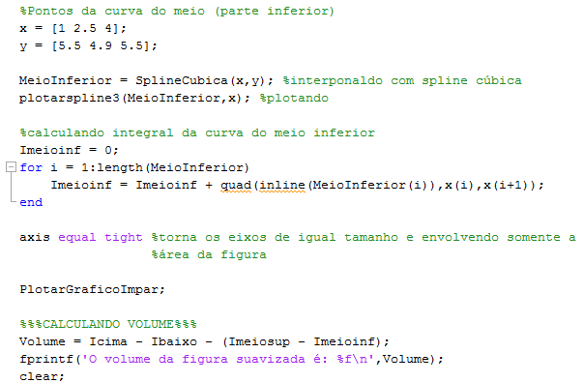

Slide 18
RESULTADO
Figura Bruta
Figura Otimizada

Slide 19
RESULTADO
Volume da figura bruta: 30 (60% do volume inicial)
Volume da figura suavizada: 31,168059 (62,33% do volume inicial)

Slide 20
REFERÊNCIAS
Chapra, S. C., e Canale, R. P. Métodos Numéricos para Engenharia. 5ª edição. Porto Alegre: AMGH, 2011.
Gilat, A., e Subramaniam, V. Métodos Numéricos para Engenheiros e Cientistas: uma introdução com aplicações usando o MATLAB. Porto Alegre: Bookman, 2008.
http://virtualcae.com.br VirtualCAE, uma empresa que representa soluções especializadas em CAE (Computer Aided Engineering)

